Slide 1
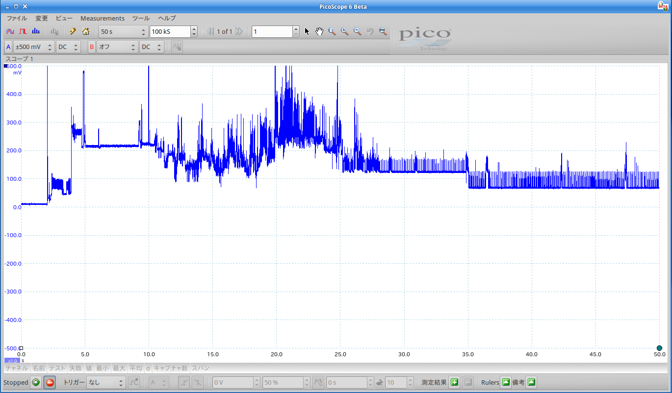
Starting kernel ...
edison login:
U-Boot
Wlecom Linux
安定まで３５秒
電源ON

Slide 2
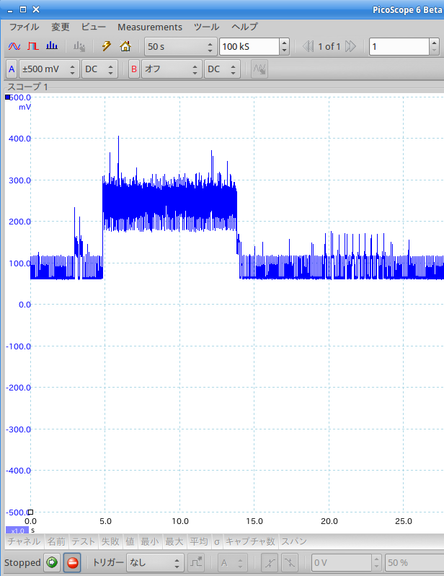
通常時
>y
>y
>y…@WiFI
^c@
WiFi
yes@serial
^c@
serial
Yes
@WiFi

